Slide 1
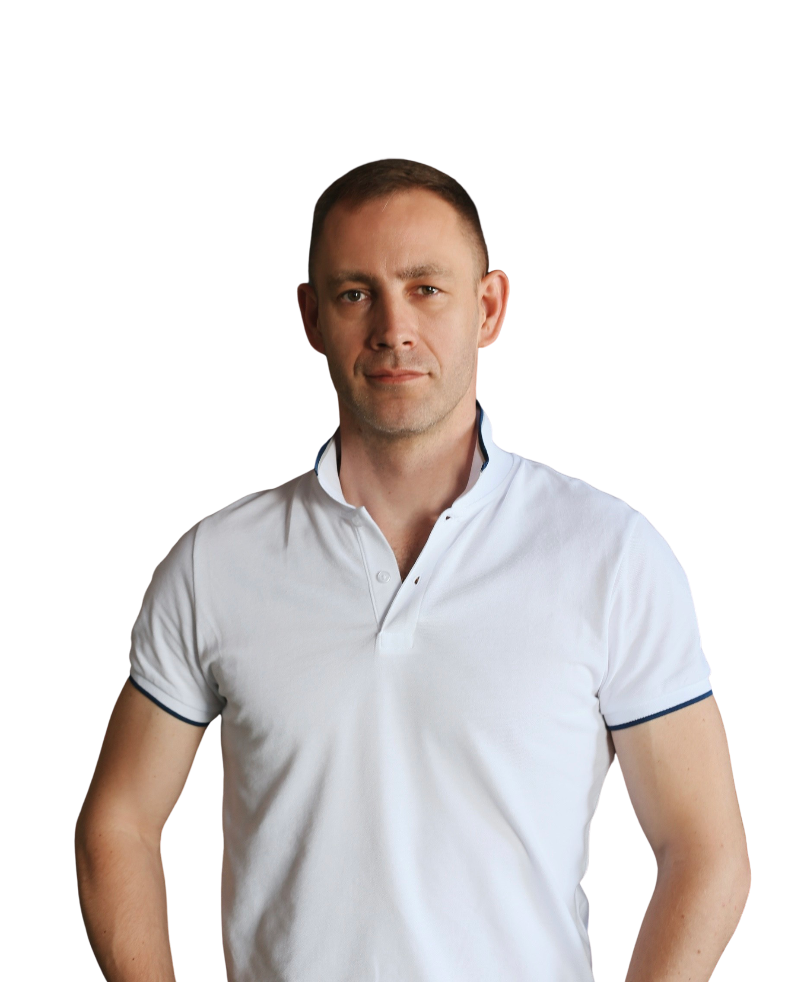
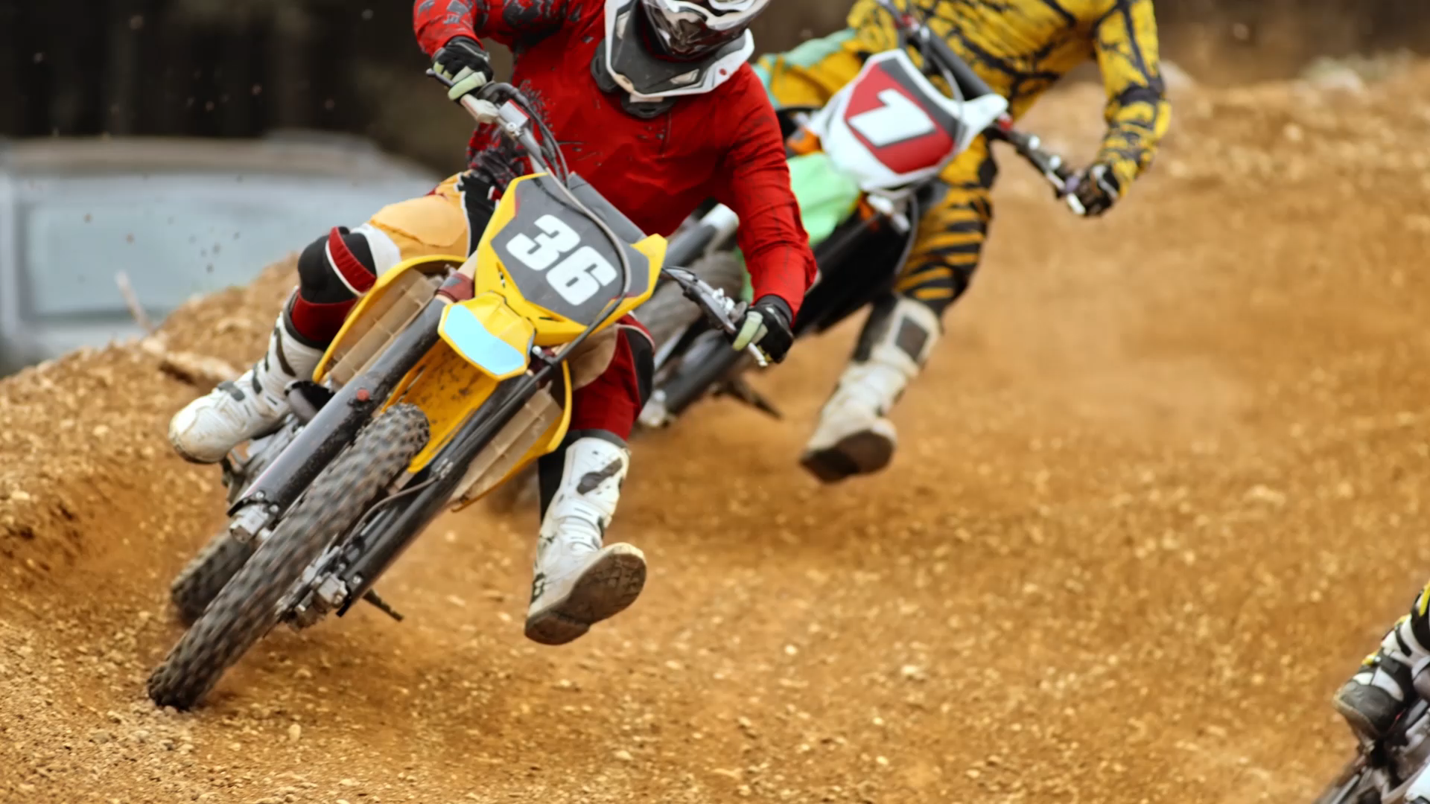
Операційна ефективність
в умовах турбулентності
Як не злетіти з треку при великих швидкостях

Slide 2
Руслан Мудрак
Операційний директор ТОВ «Вересень плюс»
15 років
працюю в ТОВ «Вересень плюс»
юрист
директор департаменту логістики
операційний директор

Slide 3

190
10
За 12 років
магазинів
магазинів
190+
40 000
55
м
2
магазинів
площа магазинів
власних пекарень
43
«Файно Маркет» — найчисельніша
мережа магазинів
у Кіровоградській області.
Також магазини представлені Черкаській та Одеській областях
55
15 000+
3 000+
магазина
м
2
млн
(2022-2023)
чеків на рік
складів - власний розподільчий центр
співробітників
Notes:
Що за формат?

Slide 4
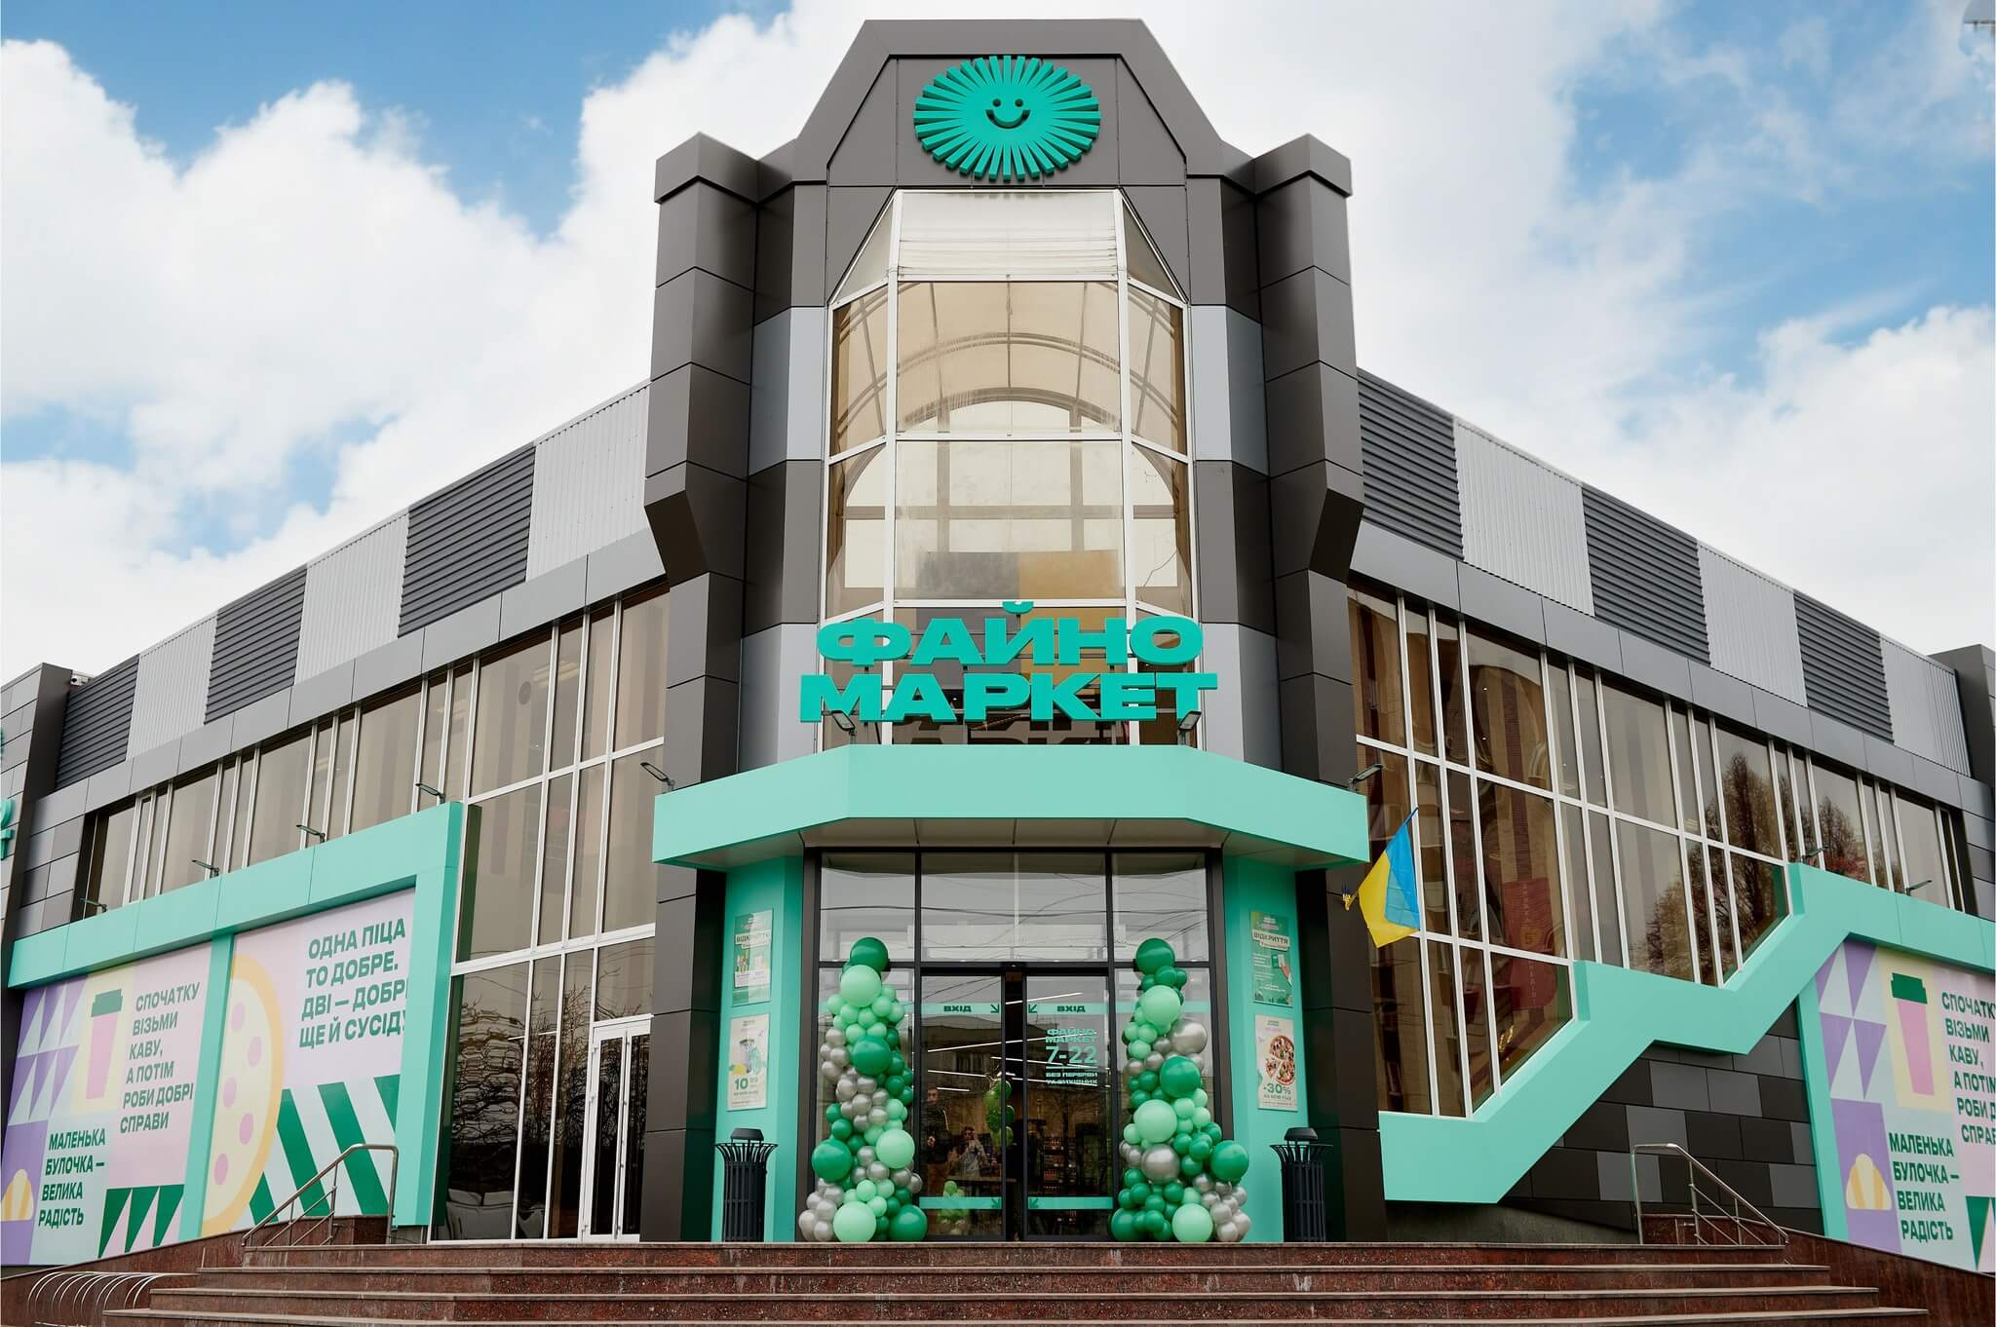
190
10
За 12 років
магазинів
магазинів
43
магазина
(2022-2023)
Топ-10 українських продуктових мереж за кількістю магазинів і темпами відкритів у 2023 році за версією RAU

Slide 5

Як не втратити операційну ефективність при постійному рості?

Slide 6
Виклики, які стояли перед нами
01
02
03
04
Як зберігати керованість системи при швидкому масштабуванні
Як реагувати
на непередбачувані зовнішні зміни
Як знайти баланс між задоволеністю та ефективністю співробітника
Як працювати з постійним ростом фіксованих витрат

Slide 7






01
ЕФЕКТИВНЕ
УПРАВЛІННЯ
>
5
%
персоналу – відповідає за управління компанією
Як зберігати керованість системи при швидкому масштабуванні
Управління
асортиментом
ціноутворенням
товарними запасами
Централізація
логістики (95-97% товарів постачаються через власні РЦ)
обслуговування та забезпечення магазинів
бухгалтерського обліку
роботи з персоналом та прийняттям рішень
стандартів та процесів

Slide 8

2. Ефективна комунікація
1. Централізоване управління
>
5
Управління
асортиментом
ціноутворенням
товарними запасами
%
персоналу – відповідає за управління компанією
Централізація
логістики (95-97% товарів постачаються через власні РЦ)
обслуговування та забезпечення магазинів
бухгалтерського обліку
роботи з персоналом
стандартів та процесів

Slide 9
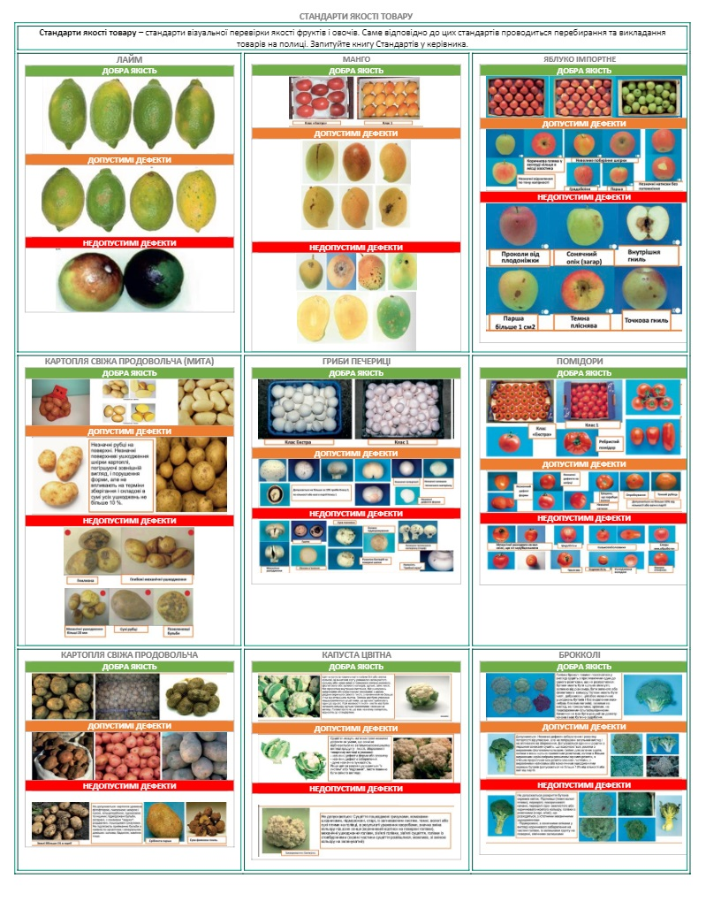
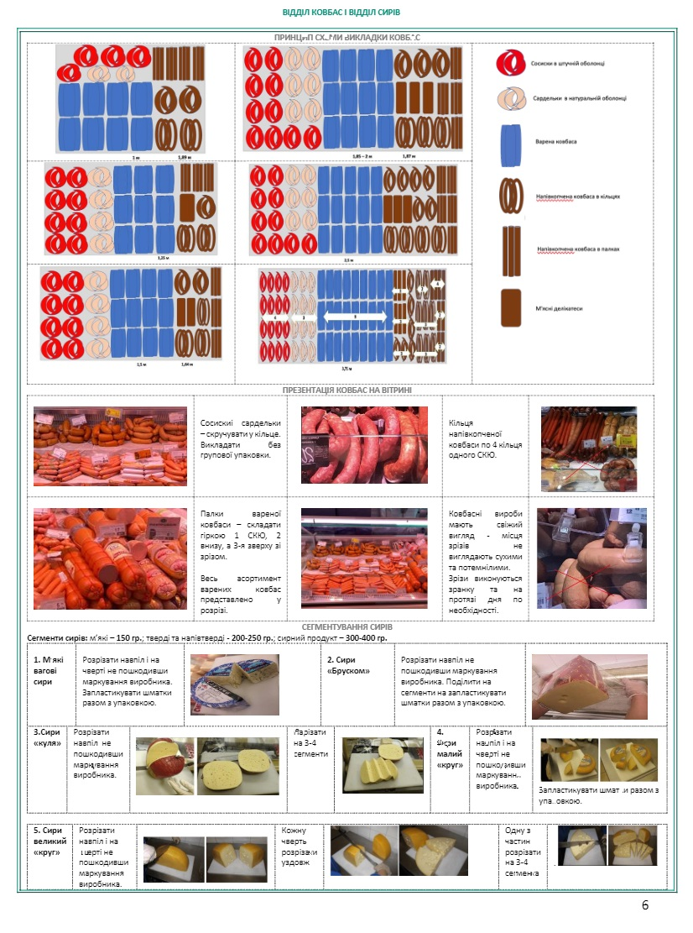
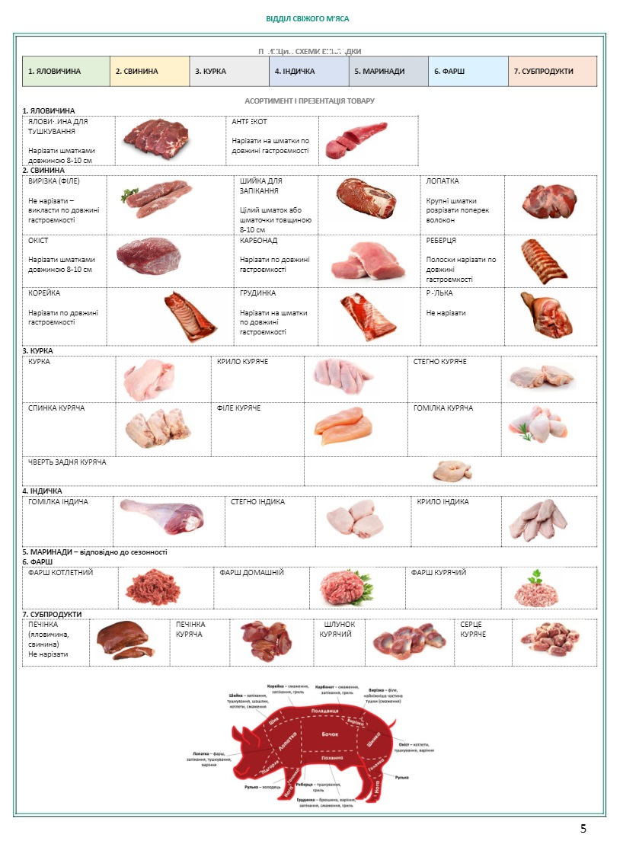
2. Ефективна комунікація
1. Зайві канали комунікації
2. Комунікація «Офіс-магазин»
3. Комунікація «Магазин-офіс»
4. Граничні терміни реагування
5. Інформування про порушення термінів
Notes:
(співробітнику магазину не потрібно знати хто відповідає за конкретне питання, система самостійно надсилає запит відповідальній особі)

Slide 10

3. Прозорість та доступність інформації
Прості для сприйняття
2. Лише саме необхідне
3. Знають де знайти
Рейтинг має 5 блоків:
Фінанси (% виконання плану ТО, середній чек Lfl)
Процеси (% СКЮ без продажів, % доступності ТОП-30 артикулів, % невід’ємних залишків, % виконання завдання верифікації, % неправильних цінників, % виконання операцій за допомогою ТЗД, % своєчасного виконання завдань по інвентаризаціям)
Ефективність (продуктивність, швидкість сканування, % відмін на касі, % ручного вводу)
Персонал (% комплектації, % плинності)
Втрати (% списань, % втрат від уцінки, % нестач).
Notes:
Як приклад: мав особистий досвід роботи на державній службі, в перший робочий день дали купу регламентуючих документів, інструкцій, наказів. Для того, щоб тільки полистати та підписати їх про ознайомлення мені знадобилось біля трьох годин, при цьому мене вже чекали, щоб я скоріше приступив до виконання службових обов’язків. Звісно, що я так їх і не прочитав. За 3 роки на державній службі мені знадобилось максимум 5-10 % тієї інформації, з якою я повинен був ознайомитись.
створена єдина база всіх регламентуючих документів
відмовились від стандартних інструкцій та регламентів
всі документи спрощенні для сприйняття (менше тексту, більше візуалізації)
співробітникам потрібно знати лише те, що дійсно знадобиться під час виконання функціональних обов’язків
навчання через доволі короткий теоретичний курс та наставництво

Slide 11
4. Оцінюйте результат роботи по тим показникам на, які вони впливають
Рейтинг має 5 блоків:
Фінанси (% виконання плану ТО, середній чек Lfl)
Процеси (% СКЮ без продажів, % доступності ТОП-30 артикулів, % невід’ємних залишків, % виконання завдання верифікації, % неправильних цінників, % виконання операцій за допомогою ТЗД, % своєчасного виконання завдань по інвентаризаціям)
Ефективність (продуктивність, швидкість сканування, % відмін на касі, % ручного вводу)
Персонал (% комплектації, % плинності)
Втрати (% списань, % втрат від уцінки, % нестач).
Notes:
Як приклад: доволі часто на співбесідах я чую, що показниками за якими оцінювали кандидата на попередньому місці роботи є виконання планового товарообігу, маржинального доходу, плану витрат чи наприклад EBITDA. При цьому, зазвичай не має розуміння як безпосередньо вони впливали на той чи інший показник.
Ми розробили загальний та регіональний рейтинг мережі, де відслідковуються лише ті показники на які вони мають вплив.
Такі рейтинги не впливають на розмір ЗП, проте дозволяють відслідковувати виконання операційних стандартів.
Але певні заохочення за високі на низькі досягнення є)

Slide 12

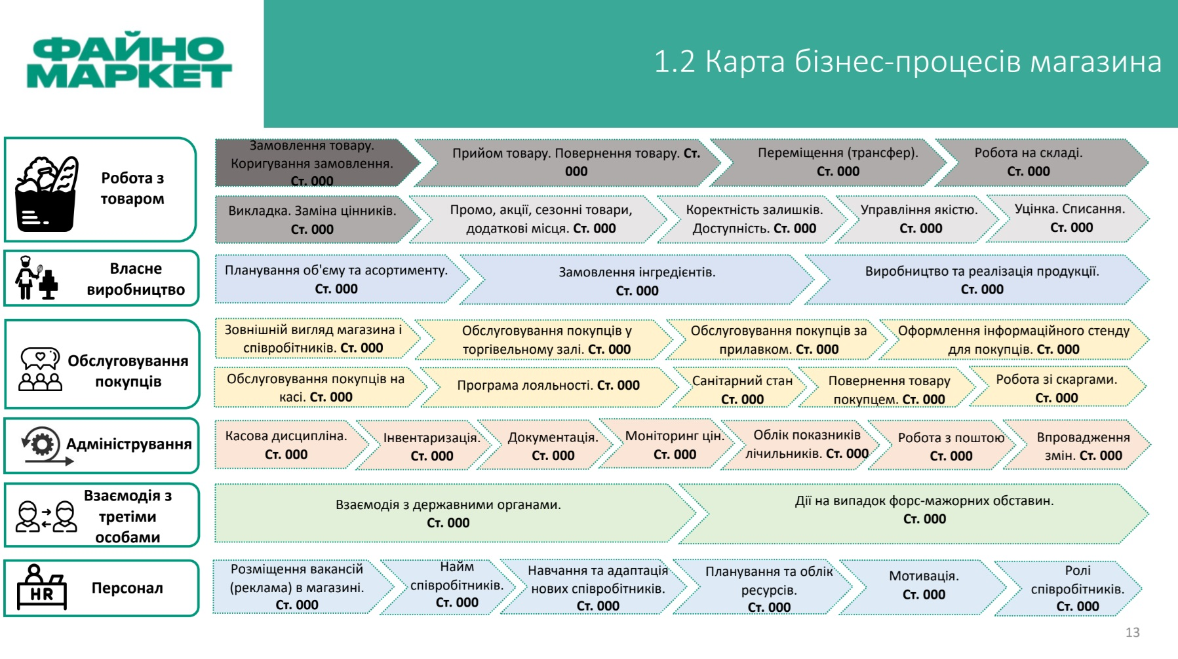
5. Cтандартизація

Slide 13

02
ПЛАНУЙ ТА РЕАГУЙ
Як реагувати
на непередбачувані зовнішні зміни

Slide 14

1. Бюджетування
Notes:
1. Багатоступеневе планування, бюджетування
Бюджет – необхідність:
- фінансове планування;
- контроль витрат;
- прийняття обґрунтованих рішень;
- оцінка результативності;
- визначення пріоритетності.
Планування на всіх рівнях:
- компанії;
- департаментів;
- магазину.

Slide 15

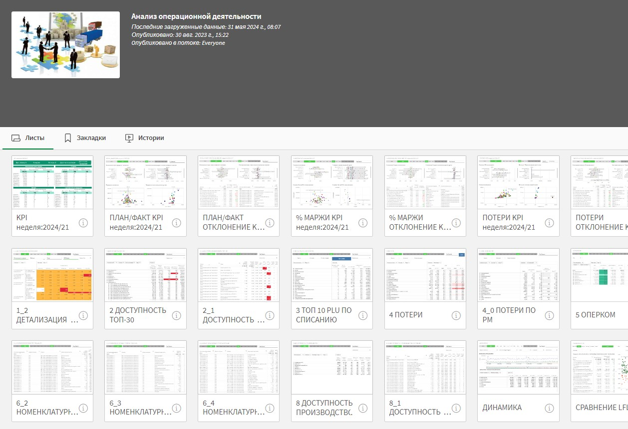
2. Інструмент для бізнес аналітики
Ми пройшли процес еволюції від фінансових результатів в кінці місяця до розуміння ситуації в режимі on-line
Ми використовуємо:
прогнозування;
аналіз продажів та залишків;
аналіз акцій та чеків;
аналіз фінансів;
аналіз операціної діяльності;
аналіз роботи кас;
Система генерує повідомлення в разі відхилень від завданих нормативних показників
Наявність черг на касах
Своєчасне поповнення полиць
Контроль виконавчої дисципліни
Робота з високоризиковими товарами Over-stock
Відхилення від нормативних показників по втратам
Notes:
Це те, що перетворить звичайні дані в цінну інформацію.
Дозволяє не тільки контролювати та моніторити ключові показники, а і оперативно реагувати.
Будь-який процес може мати цифрову метрику.
Все залежить від ваших потреб та бажань, за допомогою такого інструменти зможете аналізувати будь-що.

Slide 16
3. Завчасне реагування
Ми пройшли процес еволюції, від фінансових результатів в кінці місяця, до розуміння ситуації в режимі on-line
Система генерує повідомлення в разі відхилень від завданих нормативних показників
Наявність черг на касах
Своєчасне поповнення полиць
Контроль виконавчої дисципліни
Робота з високоризиковими товарами Over-stock
Відхилення від нормативних показників по втратам
Notes:
система генерує повідомлення в разі відхилень від завданих нормативних показників):

Slide 17

4. Постійно змінюйте фокус уваги
Кейс #1
Акцентування уваги на продаж певної товарної групи
Результат: збільшення продажів в 3 рази
Кейс #2
Акцентування уваги на втратах від списань
Результат: покращення показників в 2 рази
Notes:
5. Постійно змінюйте фокус уваги
- не можливо моніторити всі показники одночасно і одночасно їх покращувати
- не важливо чи це стосується збільшення дохідної чи витратної частини
- робіть фокус на конкретний показник на конкретний період
Головне: підлеглий робить те на, що звертає увагу керівник

Slide 18
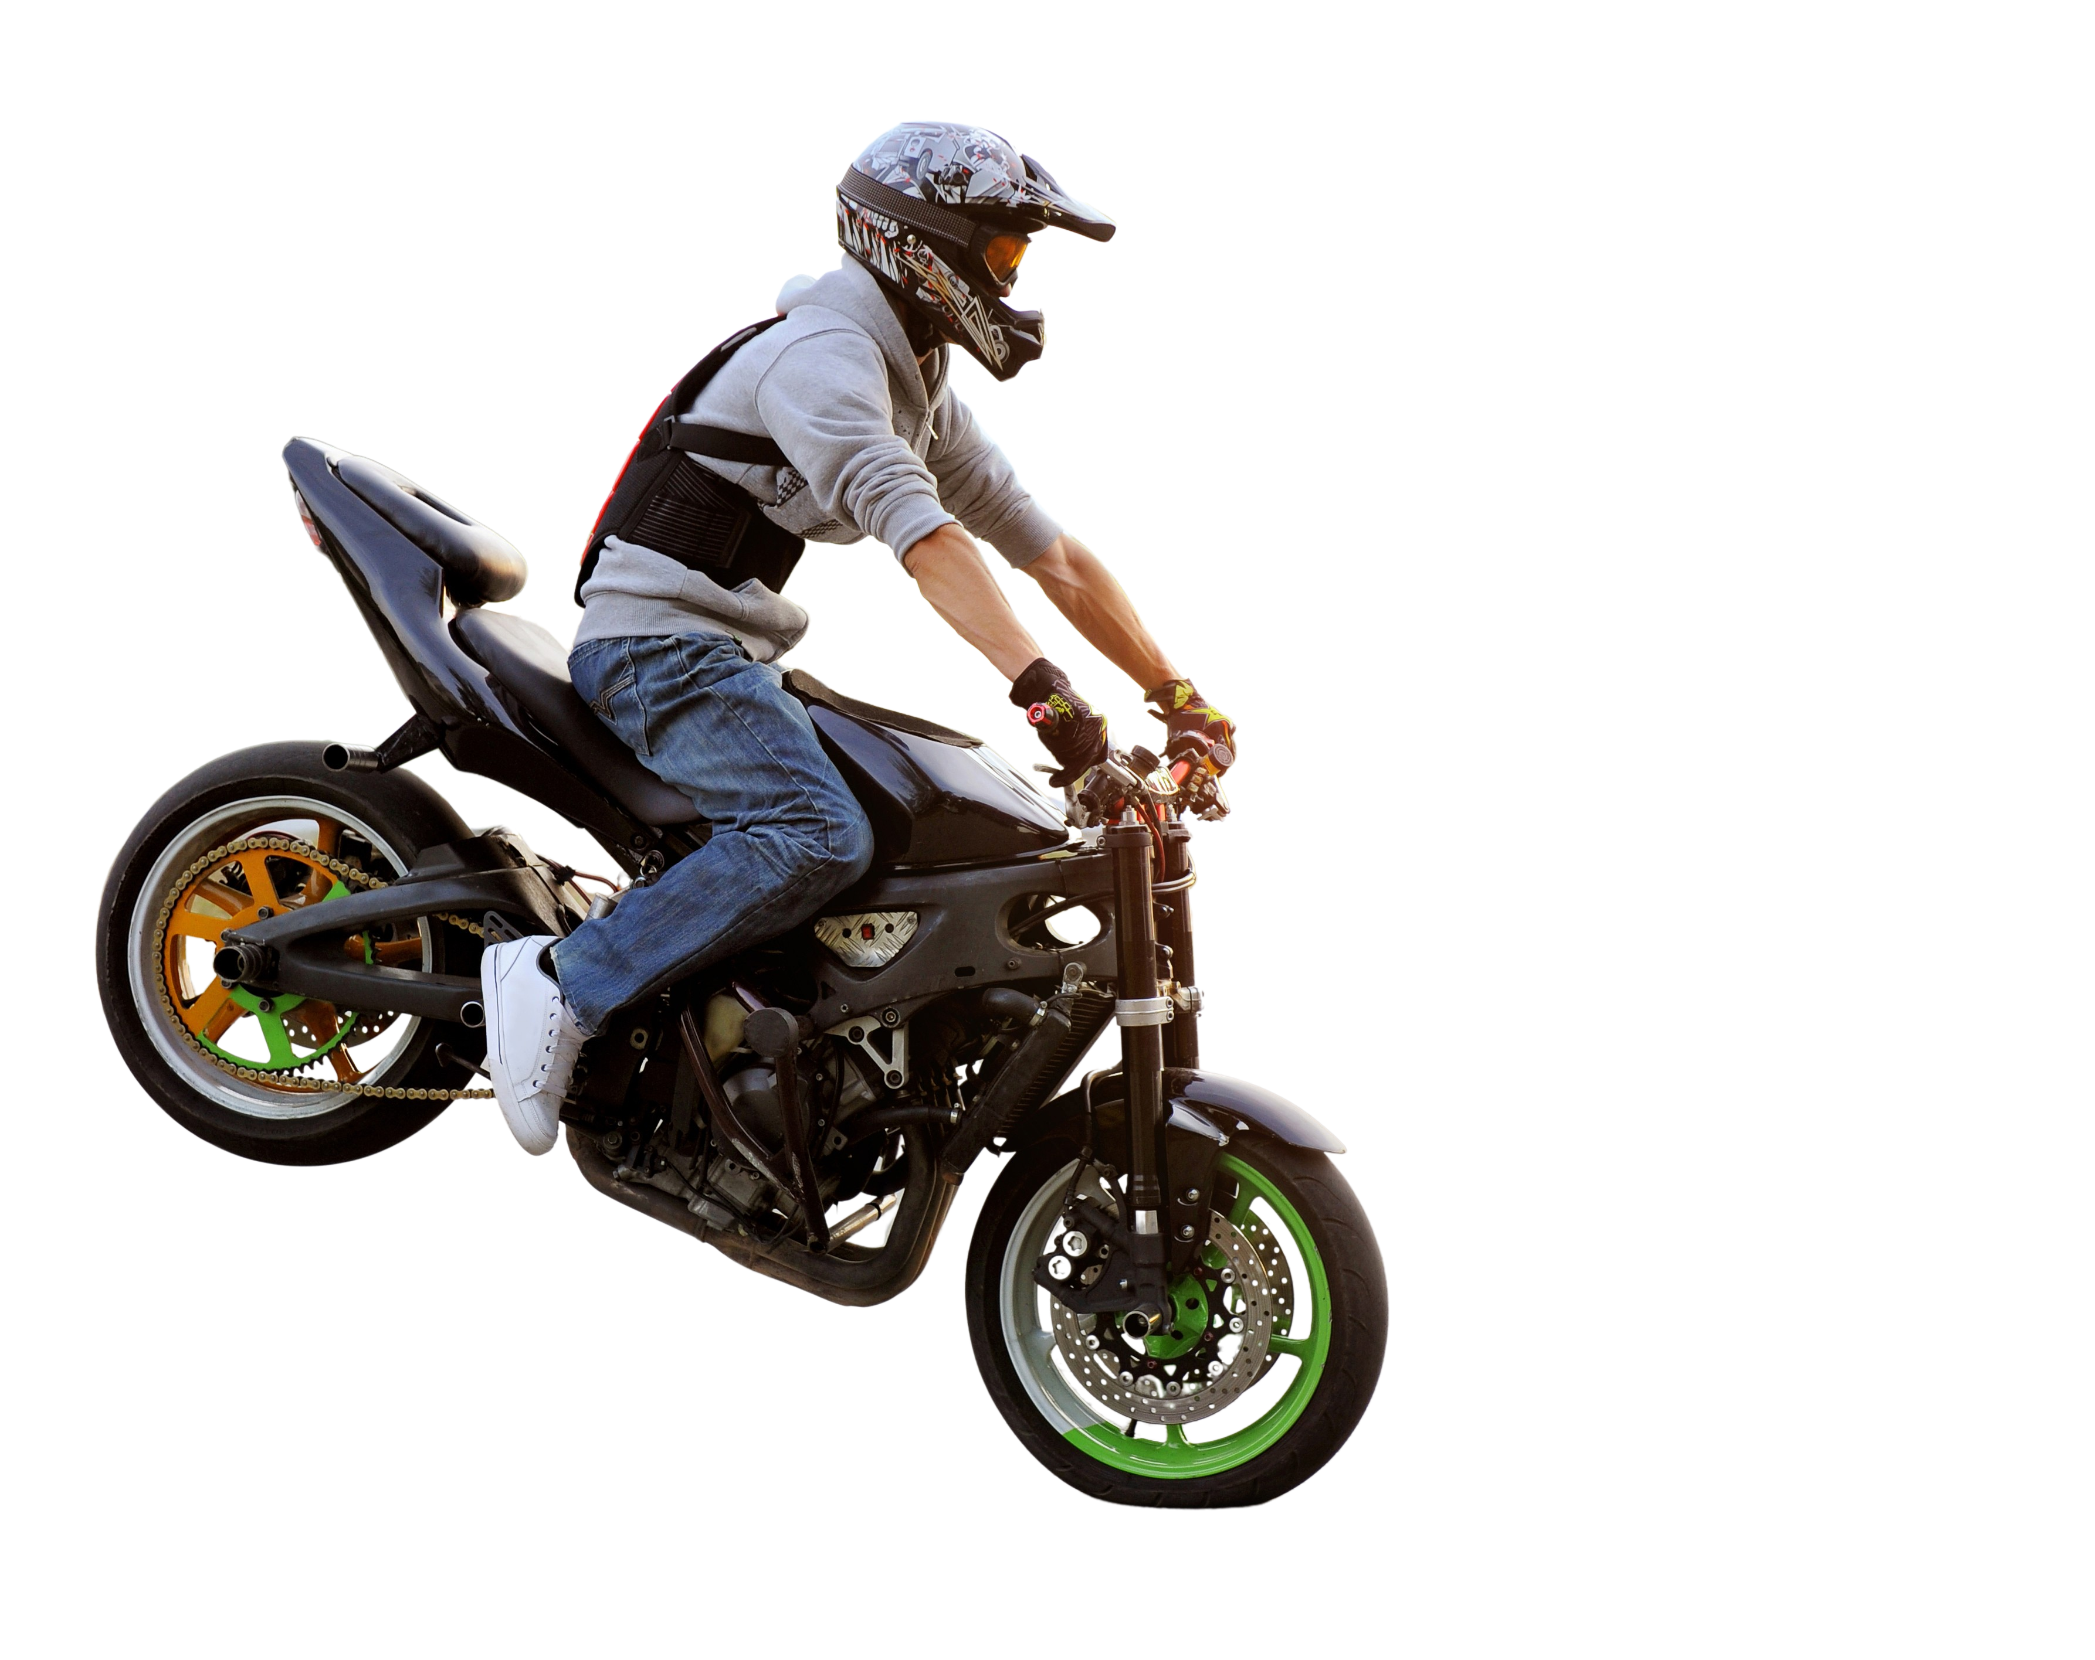
03
ТРИМАЙ БАЛАНС
Як знайти баланс між задоволеністю та ефективністю співробітника

Slide 19
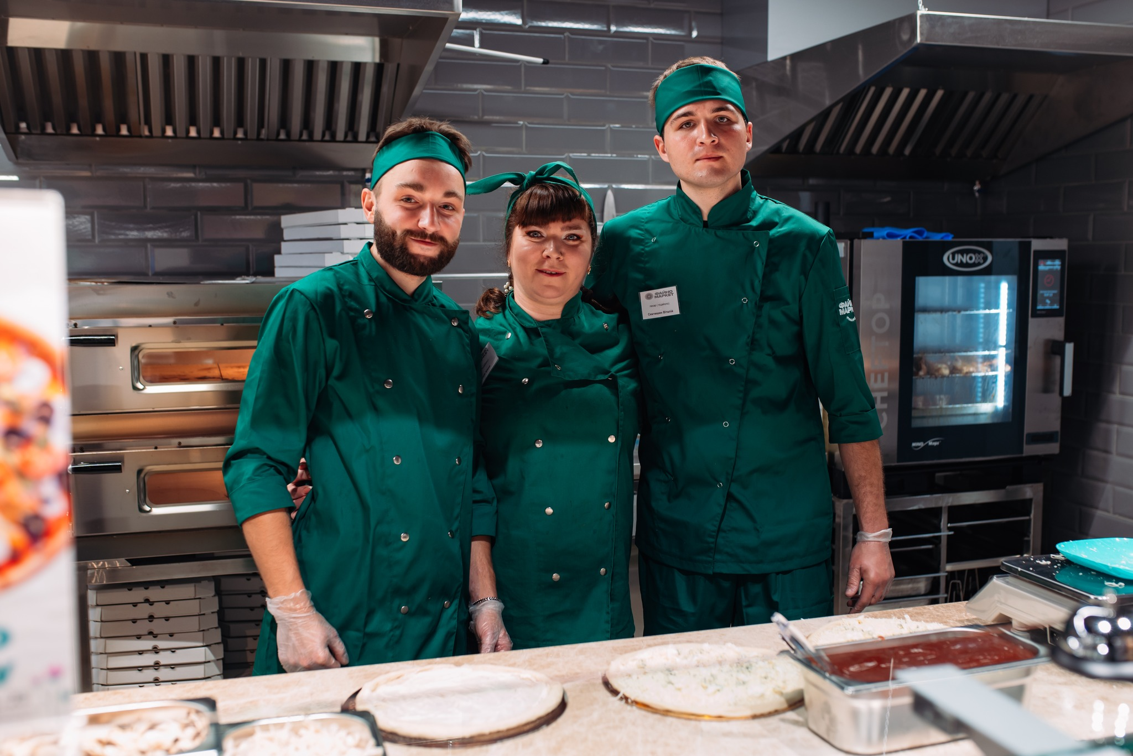
1. Бізнес з людським обличчям
1. Фундаментальні речі
2. Персонал — це не ресурс
3. Доступ до верхньої інстанції
4. Створюйте «Вау-ефект»
3-5
82
%
%
дефіцит
ENPS
Notes:
своєчасність та стабільність розміру ЗП; рівень ЗП; прозорість ЗП; жодного депріміювання (вирахування за втрати чи нестачі тощо);
Базові умови праці (переодягнутися, випити кави, розігріти їжу, сходити в туалет, наявність витратних матеріалів тощо)
- Додаткові активності
змінюйте відношення, персонал це вже не ресурс
реагуйте на будь-яке звернення (це не означає, що необхідно задовольнити, але якісний зворотній зв’язок надати зобов’язані)
надайте право на доступ до керівництва
відзначайте їх досягнення
спілкуйтесь поза межами роботи, допомагайте у вирішенні особистих проблем
створіть календар мотиваційних заходів (тимчасові змагання з необхідним для бізнесу акцентом)
Створюйте «Вау ефект», як приклад: за певні досягнення нагорода може бути путівка за кордон на відпочинок для всієї сім’ї
змагання на постійній основі: «Рейтинг мережі»
додатковий дисконт для співробітників у власній мережі

Slide 20

2. Спрощуйте роботу
лінійного персоналу
Топ-50
кращих роботодавців у ритейлі за версією Forbes
Кращий спосіб – особи, які приймають рішення, мають особисто через свої руки пропустити ті процеси,
які вони створюють
Notes:
- Як виявити?
- Як зрозуміти, що покращити?
Гарантую, що кожен хто спробує – побачить дуже багато цікавого та відкриє для себе щось нове.
- Як облаштована каса? В якому місці розташований грошовий бокс, реєстратор розрахункових операцій тощо?
На скільки зручно видавати решту? Чи є розмінна монета? Як спростити роботу та підвищити швидкість обслуговування?
На скільки зручно працювати з поповненням полиць? Лотки для рибної вітрини однакового розміру, при цьому продаж оселедця слабосоленого може сягати до 40 % від всієї рибної вітрини
На скільки зручно працювати з поповненням полиць? Задіяли ТЗД з подальшим роздрукуванням завдання на термопринтер на касову стрічку
Така робота має носити системний характер.

Slide 21
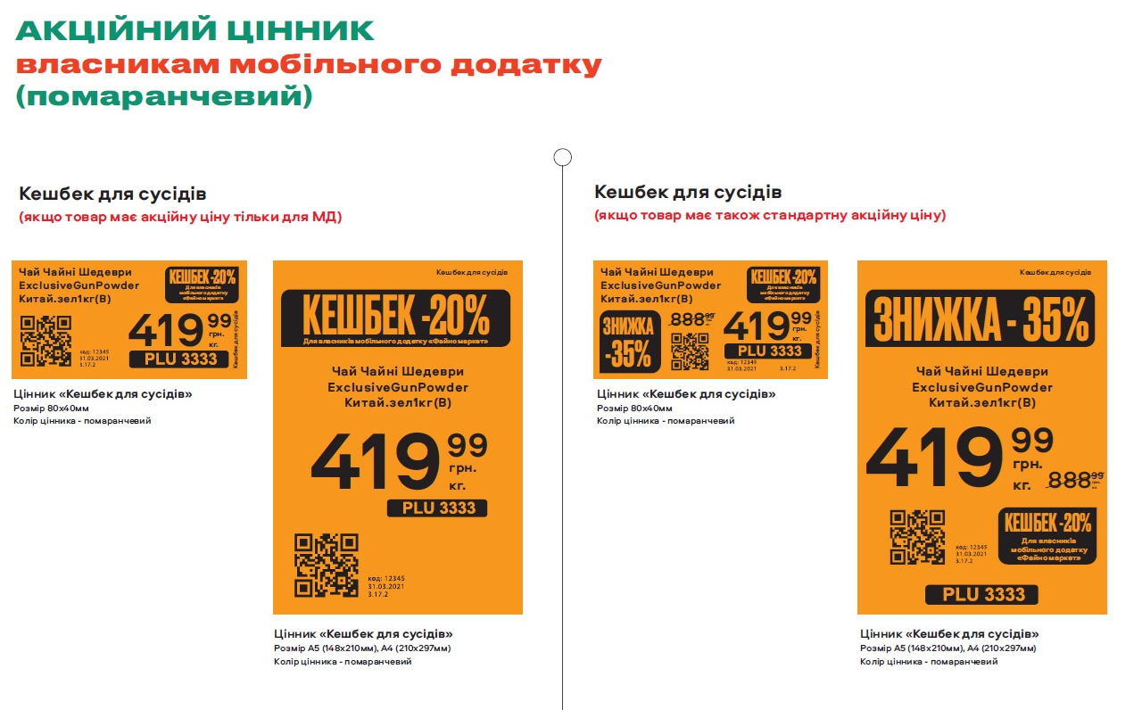
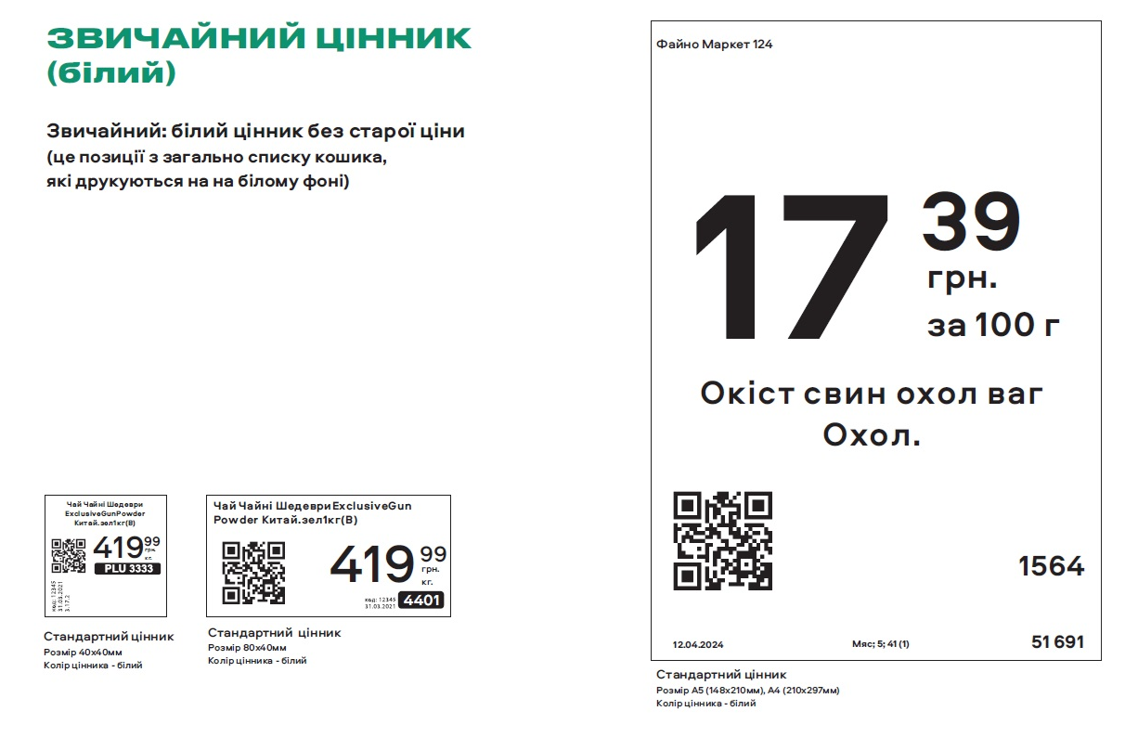

3.Ставте під сумнів навіть «ідеальний» процес
Notes:
Друк білих цінників на аркушах паперу А-4 та ручне вирізання їх ножицями;
Додані кольорові цінники (кольоровий папір)
Відмовились від кольорового паперу, замінили прозорими кольоровими пластиковими накладками
Відмовились від звичайного паперу формату А-4 та пластикових накладок замінив на касову стрічку та термопринтер з автоматичним автообрізанням в безпосередній близькості до торгівельного залу

Slide 22
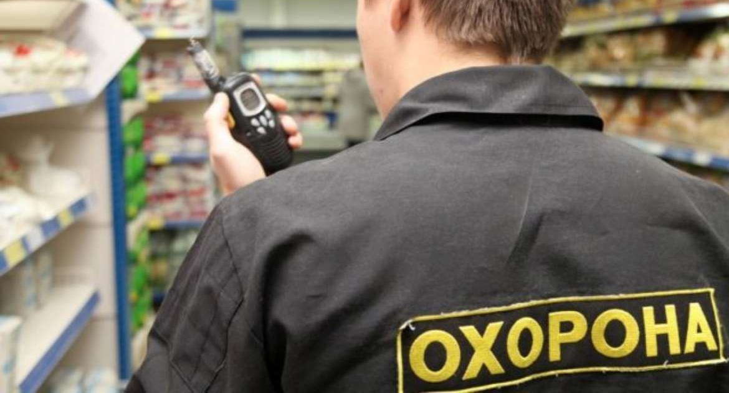

4. Піднімайтесь над процесом
Було
Стало
Задача: зменшити втрати від нестач –
0,35 % від ТО
Ми залишились майже в тих межах по втратам,
при цьому зекономили 1 % від витрат ТО тільки на фонді оплати праці
Notes:
Стандартний підхід: проаналізувати процес, причини виникнення, покращити безпеку – збільшити кількість охоронців, інвестувати у охоронні системи і т.д.
Який результат очікуємо?
На скільки зменшимо втрати?
І саме головне питання: «Якою ціною?»
Рішення: відмовитись від класичної охорони взагалі, яка б коштувала приблизно 1 % від ТО + додаткові інвестиції

Slide 23
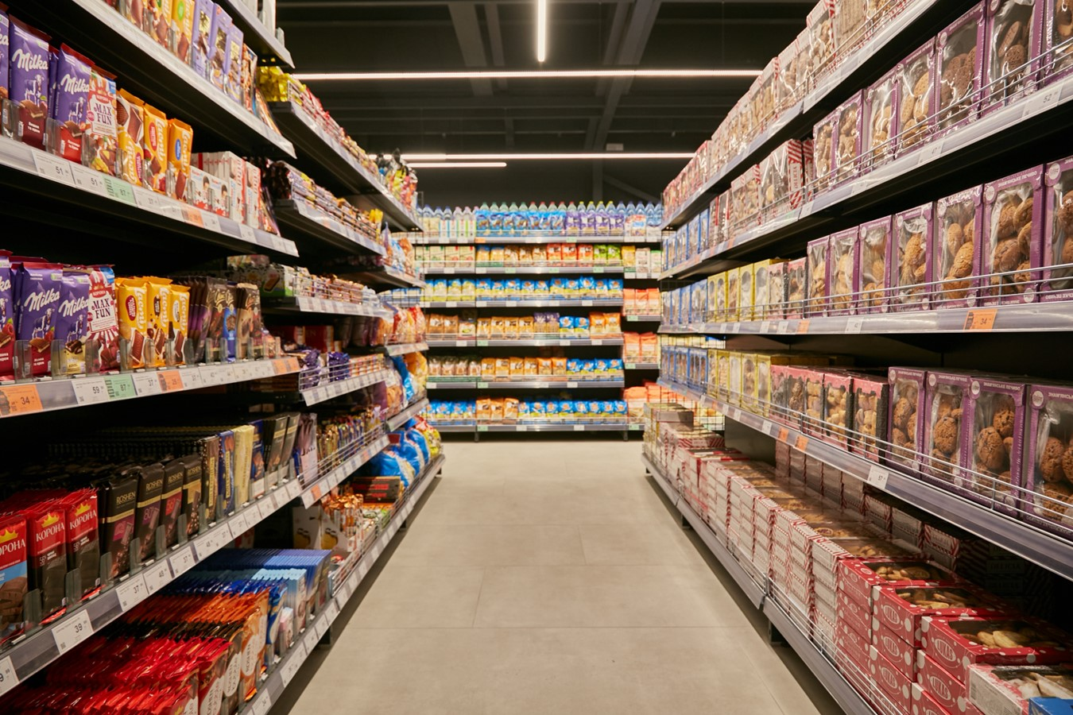
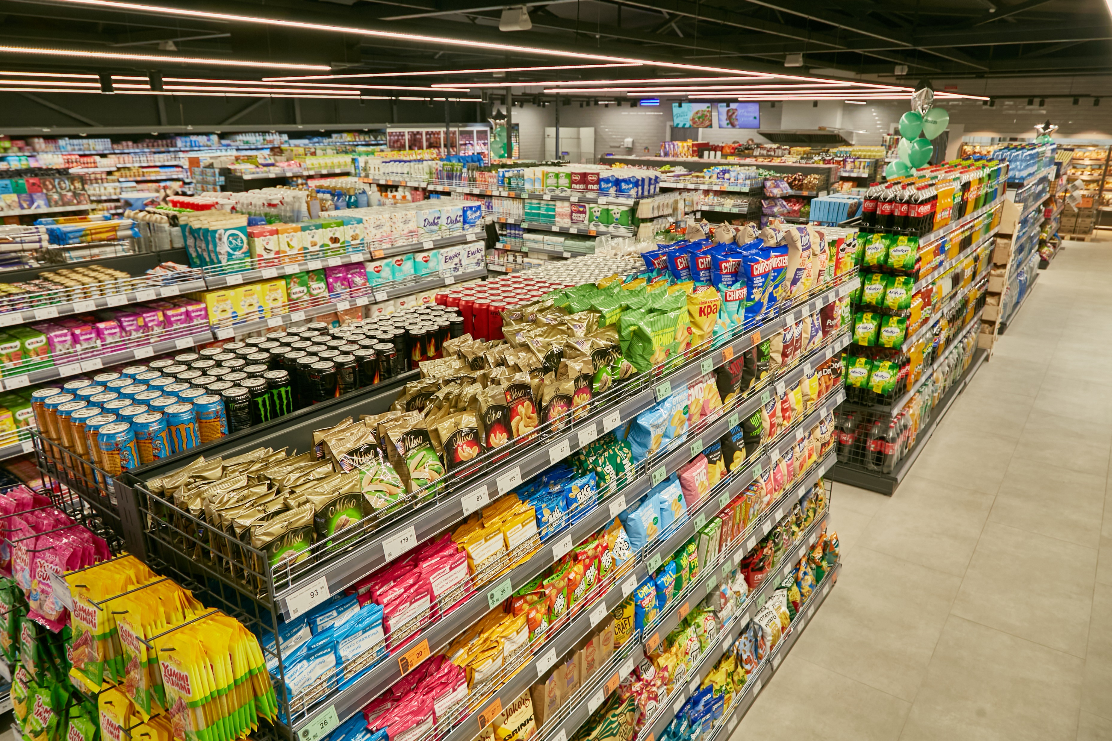






5. Відмовляйся від процесів, які
не створюють додану вартість
Кейс #1
Кейс #2
Інвентаризація всіх товарів в магазині протягом календарного місяця
Відмова від перерахунку товарів при прийомі
2 500
8 годин
100 грн
24 000
2 люд/год
100 грн
20 хв
Співробітників
в магазині
Середня кількість затраченого часу
Вартість роботи однієї години
відвантажених палет в місяць
середня кількість затраченого часу
Вартість роботи однієї години
Безакцептуальний прийом
Додаткові витрати
Додаткові витрати
2 000 000 грн.
4 000 000 грн.
або більше 100 шт.од.
або більше 200 шт.од.

Slide 24
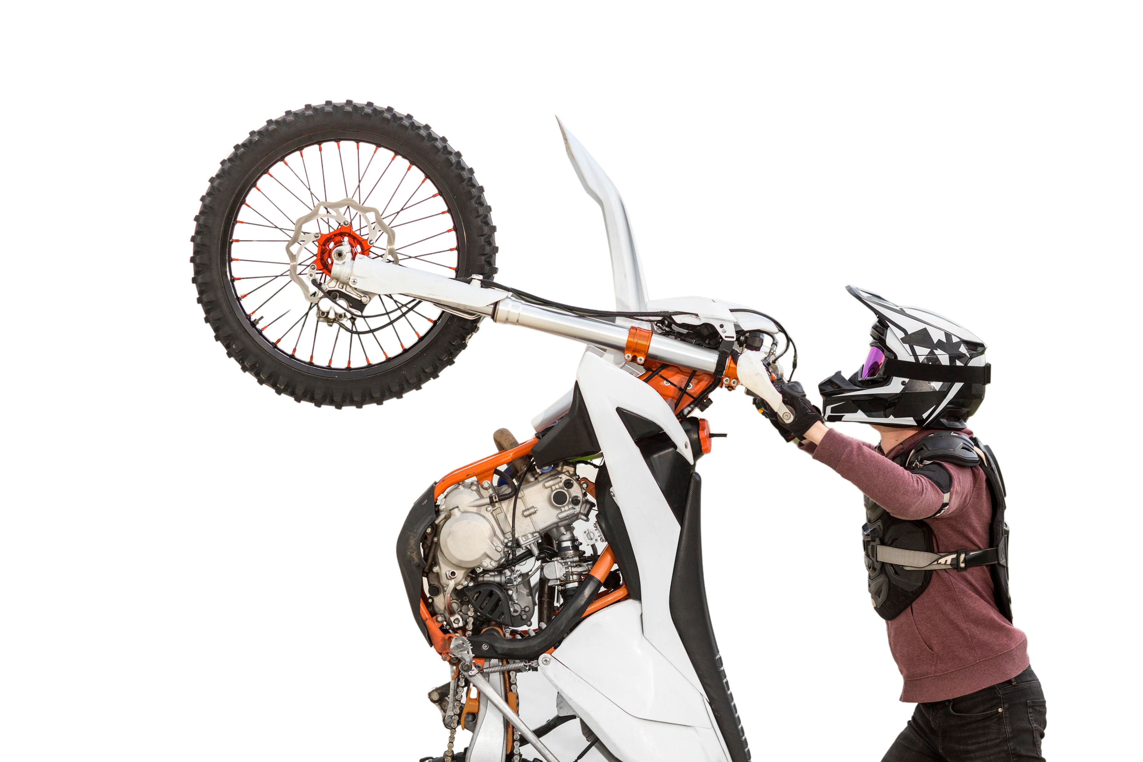
04
НЕ ВИТРАТИВ — ЗАРОБИВ
Як працювати з постійним ростом фіксованих витрат

Slide 25
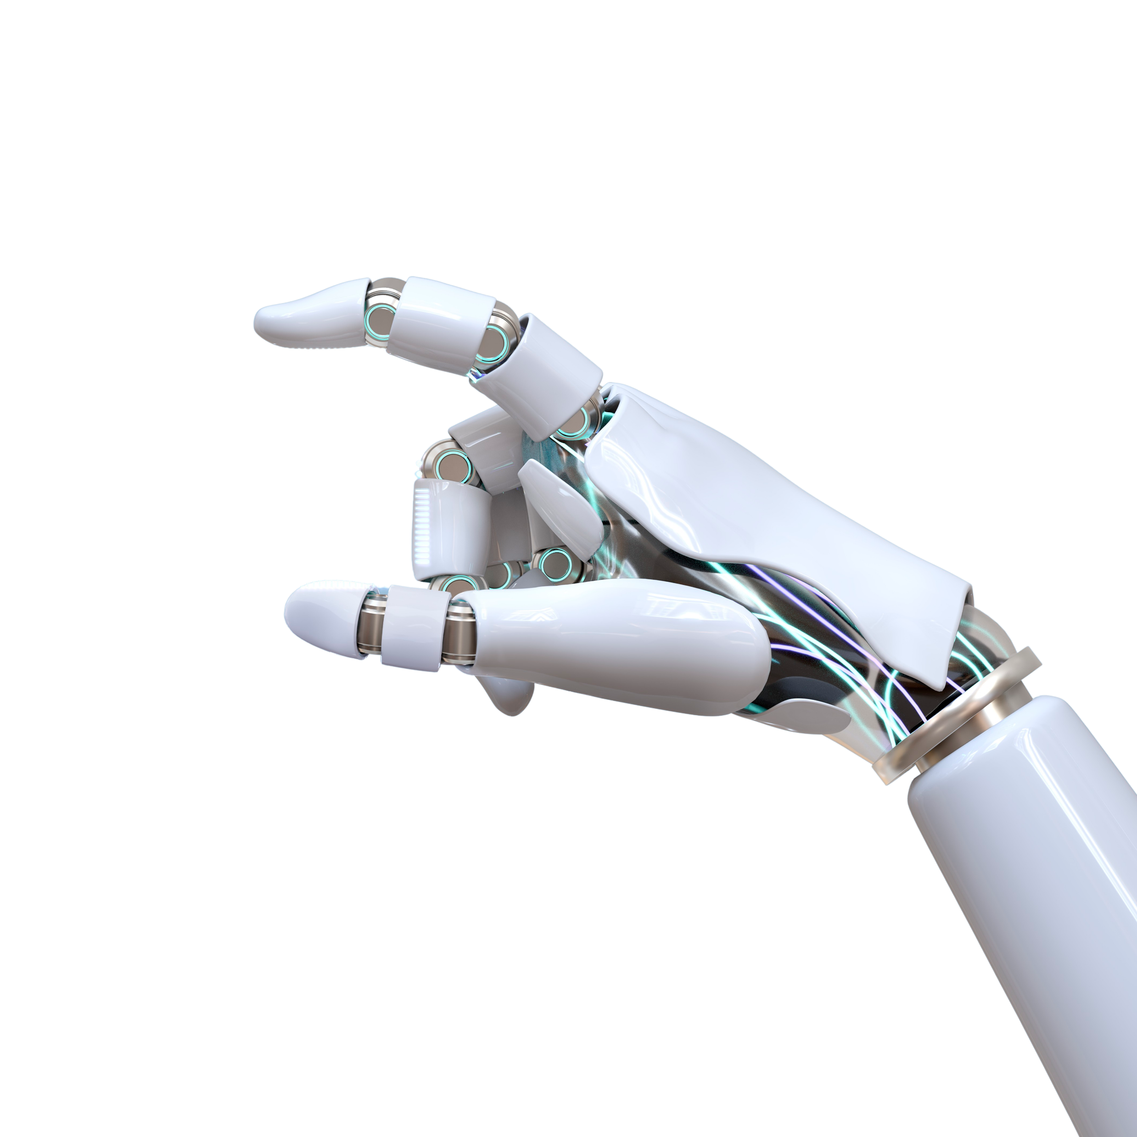
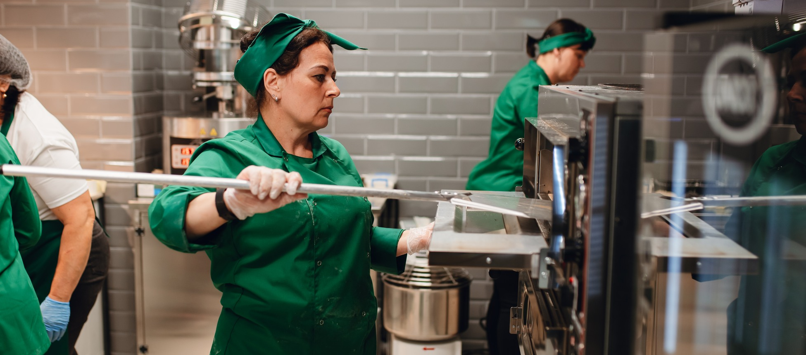
Тендерна платформа
6-12
-20
%
місяців повернення
інвестицій
-25
закупівля витратних матеріалів
%
закупівля
спецодягу
Notes:
Використання тендерної платформи дозволяє не втрачаючи у якості суттєво зменшити витрати
Запустили в цьому році

Slide 26
Інвестиції в автоматизації та технології
6-12
10-15
%
місяців повернення
інвестицій
Зекономили на енергозберігаючі рішеннях

Slide 27
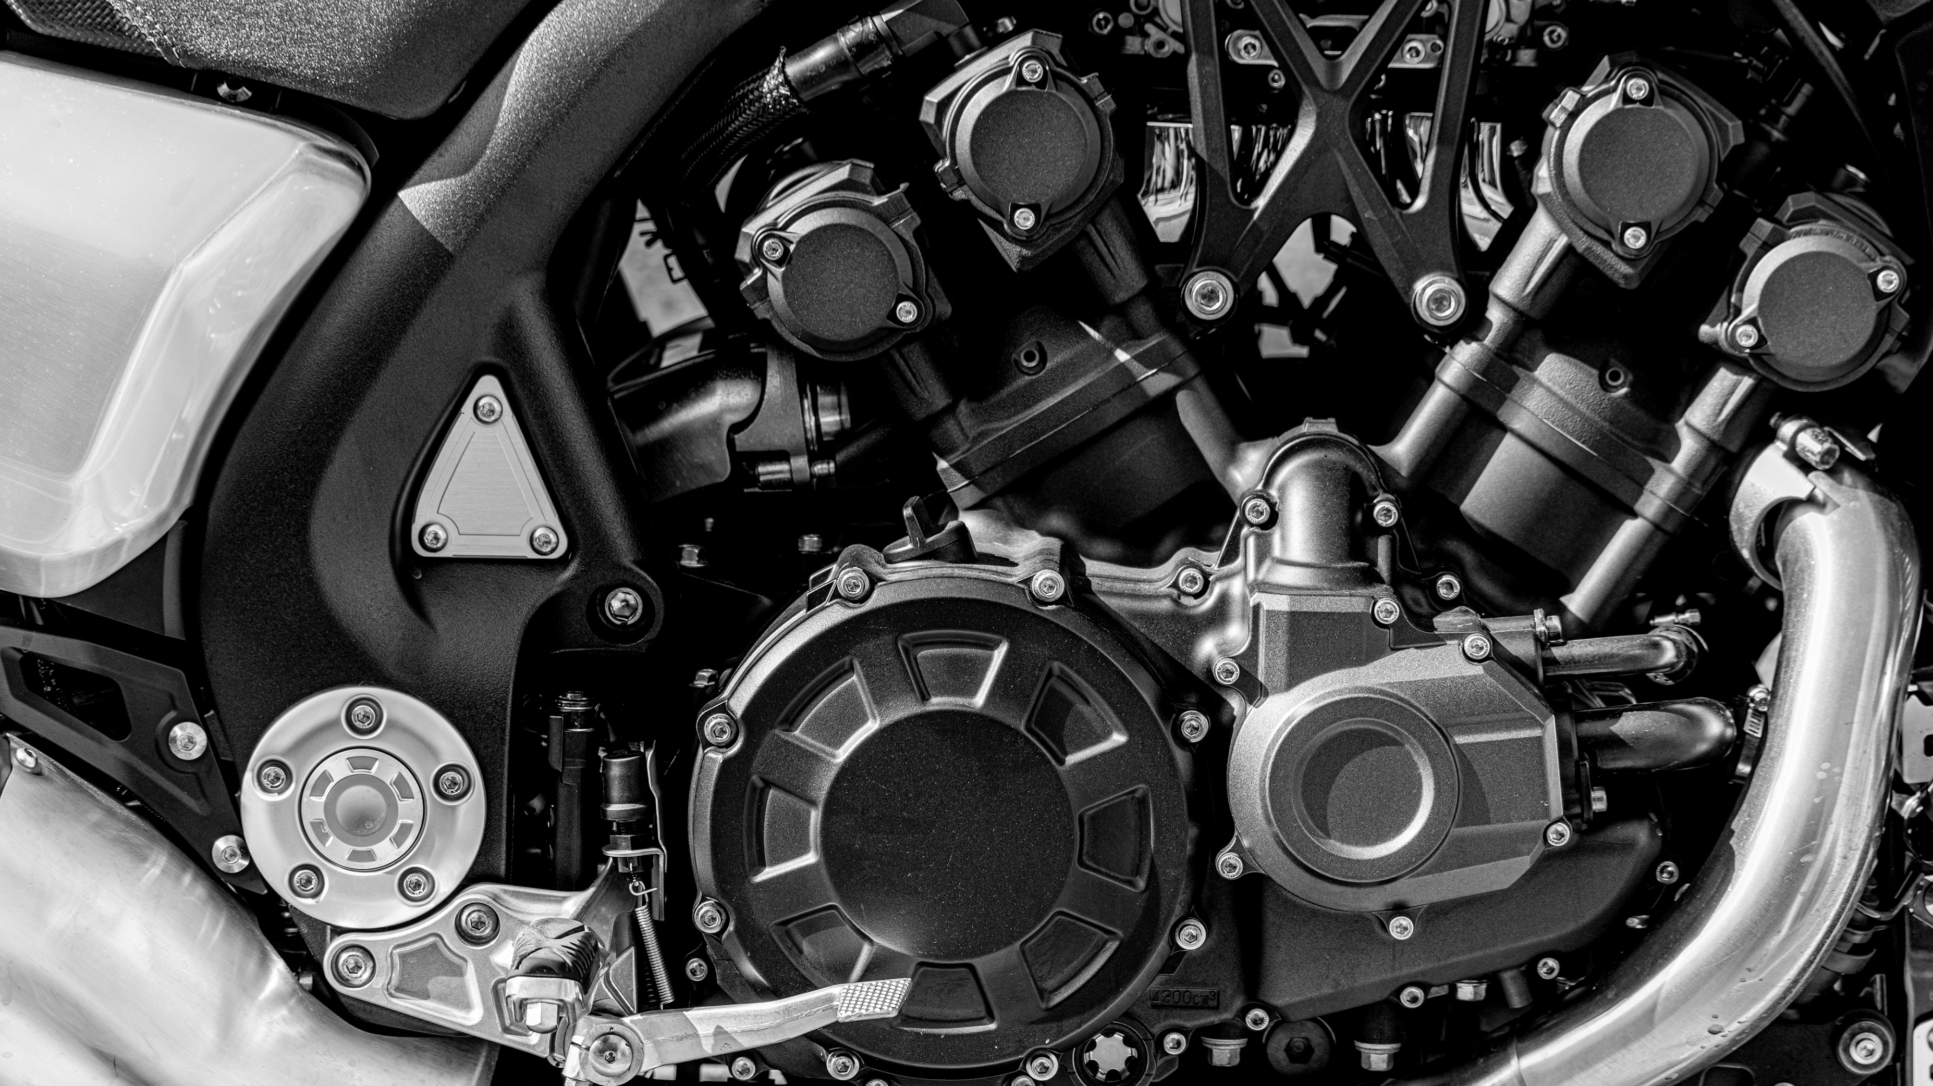






Кожен департамент може впливати на операційну ефективність
Фінансовий
департамент
Департамент
логістики
Департамент
IT
Департамент
розвитку
Комерційний
департамент
Операційний
департамент
Департамент
маркетингу
Департамент
HR

Slide 28
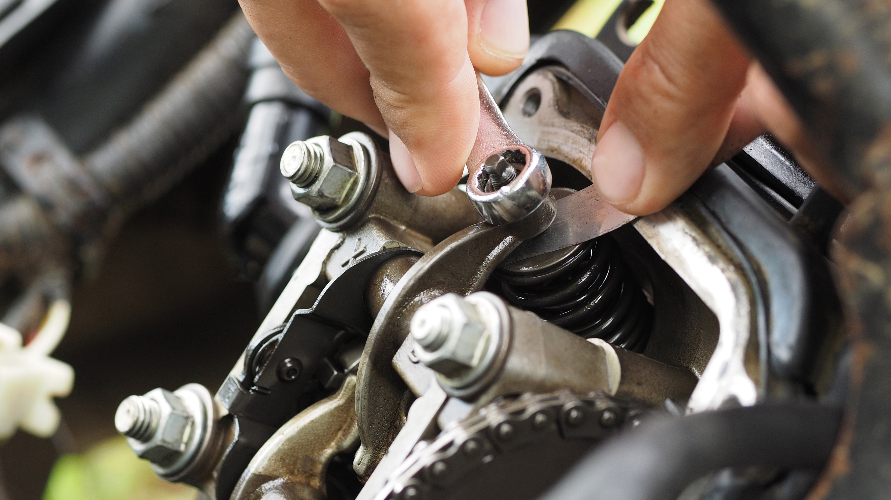


Не чекайте викликів
створюйте їх!
Постійно підтягуйте
ваші процеси
Департамент
маркетингу
Фінансовий
департамент
Департамент
IT
Департамент
логістики
Операційний
департамент
Комерційний
департамент
Департамент
розвитку
Департамент
HR

Slide 29
Не чекайте викликів
створюйте їх!

Slide 30
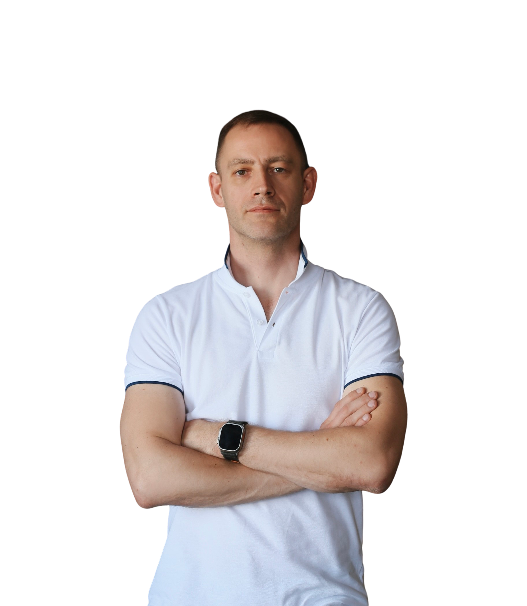




Дякую за увагу
+38 (066) 171 60 10
ruslan.mudrak@veresen.com.ua
https://fayno.market/

